Slide 1
NIMO Summerschool
NIMO webinar #3 van 8:
De grootste uitdaging: het schatten …
Welkom! Nog even geduld….we starten om 13:15

Slide 2
Hoe werkt het?
video aan
microfoon uit
vragen/chat
tijd
Praktisch:
NIMO Summerschool Webinars:
rondom een thema
mensen en ervaringen met elkaar verbinden,
efficiënt, effectief en laagdrempelig

Slide 3
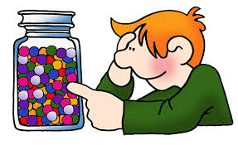
Opzet
Schatten blijft in veel projecten een grote bottleneck. Wanneer dit niet goed gebeurt maakt het project van meet af aan een foute start.
Leer tijdens dit webinar welke schattingsmethoden er zijn, en waarbij en hoe je deze toe kunt passen.
Agenda
Welkom en kennismaking
Wat zijn de bekende schattingsmethoden
Wat zijn de toepassingsgebieden
Tips & tricks

Slide 4
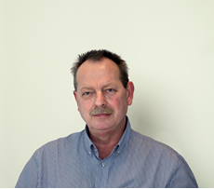
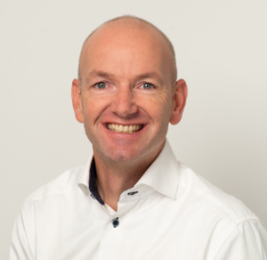
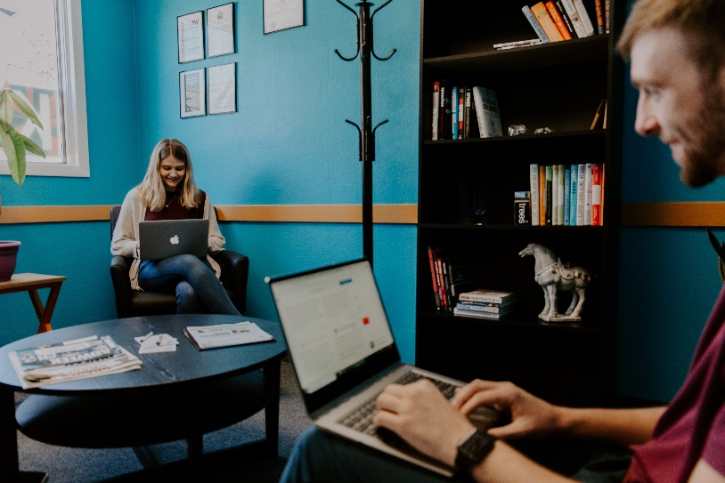
Even voorstellen:
Wil Hendrickx
Trainer/Adviseur
Webinar host
Gerben Woelders
Trainer/Adviseur en co-host
Per deelnemer
Naam
Organisatie
Rol in je huidige project
NB: microfoon aan wanneer je aan de beurt bent ☺

Slide 5
De context: Het planningsproces
Plan ontwerpen
Vragen als:
Wat kost een nieuw kantoor, of
Wat kost een nieuwe CRM applicatie, of
Wat kost de verbreding van de A2
Zijn door niemand te beantwoorden
Producten definiëren en analyseren
Activiteiten en afhankelijkheden identificeren
Risico’s ?
Schattingen maken
Tijdschema maken
Het plan documenteren

Slide 6
Schattingsmethoden?
Schattingsmethoden (volgens IPMA)
Top down bendering
Historische data of analogieën,
Parametrische schattingen,
De Delphi methode en driepuntsschattingen,
Planning poker en de velocity analyse.

Slide 7
Top down schattingen: Toepassing
Lijkt op olifanten-eten…. Breed toepassingsgebied, wanneer het projectresultaat weliswaar uniek is in haar samenstelling, maar waarbij de componenten an sich NIET uniek zijn.
Vaak gehanteerd in de bouw-industrie en de ICT
Wordt normaliter gebruikt i.c.m. opgebouwde ‘ervaringsgegevens’ (b.v. stukprijzen voor de componenten)
Kan op basis van een PBS (Product Breakdown Structure) of een WBS (Work Breakdown Structure)

Slide 8
Top down schatten
Wat kost een vrijstaande gezinswoning ex. grond, als de prijs per m³ € 400 bedraagt ?
Woning
Beneden
Boven
Bijgebouw
Woonkamer
8 * 5
Keuken
4 * 3
Bijkeuken
2,5 * 2
Master (double, en suite)
7 * 4
Slaapkamer zoon
4 * 3,5
Slaapkamer dochter
4 * 3,5
Slaapkamer 2
(en suite)
7 * 4
Kantoor (2 werkplekken)
6 * 4
Overloop
3 * 1,5
Badkamer + toilet
3,5 * 2,2
Toilet
1,5 * 1
Garage 2 auto’s
7 * 6
Workshop
4 * 2,5
Berging
3 * 2
Eetkamer
4 * 4
Oppervlakte circa 250 m²
Hoogte v.d. kamers 2,8 m
Inhoud circa 710 m³
Kosten circa € 285.000

Slide 9
Historische data en analogiën: Toepassingsgebied
Breed toepasbaar, mits de organisatie eerdere ervaringen op herkenbare wijze heeft vastgelegd.

Slide 10
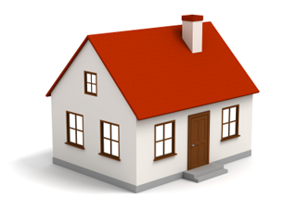
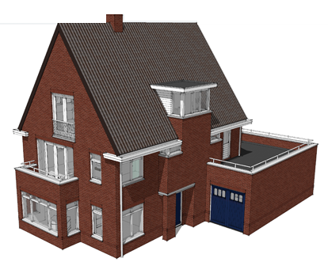
Historische data of analogieën,
Jaar | Grondprijs per m²
1996 | 240
1998 | 260
2002 | 270
2004 | 280
2006 | 285
2008 | 300
2010 | 240
2012 | 230
2014 | 240
2016 | 260
2018 | 270
2020 | ?
Als dit huis € 125.000 kost,
Wat kost dan dit huis bij benadering ?

Slide 11
Parametrisch: Toepassingsgebied
Toepasbaar indien de ‘omvang’ van een klus zich in enkele ‘parameters’ laat uitdrukken.
Om de ‘parameters’ te ontdekken worden vaak correlatie-analyses gebruikt.
Kosten woning | Oppervlakte | Aantal vertrekken | Inhoud in m3
400.000 | 300 | 5 | 820
220.000 | 270 | 5 | 420
360.000 | 300 | 5 | 750
320.000 | 320 | 6 | 600
180.000 | 240 | 2 | 380
125.000 | 180 | 3 | 240
230.000 | 150 | 7 | 480
 | Correlatiefactor | Correlatiefactor | Correlatiefactor
 | 0,73 | 0,50 | 0,99

Slide 12
Parametrische schattingen,
Wat kost een woning van 440 m³ op 400 m² grond ?
Wanneer je weet dat:
m³ en m² relevante parameters zijn
De prijs per m² voor bouwgrond kost € 200,--
De prijs per m³ voor de woning is € 500,--
440 * 500 + 400 * 200 = € 300.000

Slide 13
Delphi: Toepassingsgebied
Wanneer we rekening moeten houden met veel onzekerheden en risico’s, en een uitgebreid vooronderzoek niet haalbaar is.
Wanneer er enige kennis en ervaring bij diverse ‘experts’ beschikbaar is, waarbij we aannemen dat de experts het niet op voorhand met elkaar eens zullen zijn.
Wanneer bij voorkeur 7 of 9 experts bereid zijn om deel te nemen.

Slide 14
Delphi (multi-expert schatting)
Vrijwilligers gevraagd voor een ritje naar Parijs
De enige informatie die jullie krijgen is de volgende:
We vertrekken NU, vanuit Utrecht, met een auto.
Schat in minuten de duur van de reis van hier naar centrum Parijs

Slide 15
Driepuntsschatting, een voorbeeld
Onder normale omstandigheden zou de bouw 18 maanden duren
Bij extreem slechte weersomstandigheden én vertraging bij de levering van de materialen houden we rekening met 26 maanden
Maar als echt alles meezit zou het in 16 maanden kunnen worden afgerond
Dan is de driepuntsschatting = 19 mnd.
Neem hiervoor b.v. de laatste 3 waarden van een Delphi sessie.
1 * 16 + 4 * 18 + 1 * 26
------------------------------
6

Slide 16
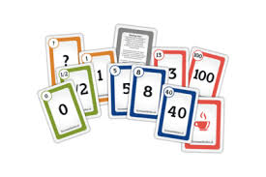
Planning poker: Toepassingsgebied
Planningpoker en velocity-analyses worden vooralsnog bijna enkel in de ICT-industrie toegepast i.c.m. Agile werkwijzes (m.n. SCRUM),
Waarbij het team meestal aan vergelijkbare klussen werkt
Waarbij vooraf slechts minimale informatie bekend is
En waarbij het team de behoeften van de business goed kan inschatten

Slide 17
Planning poker
Speelkaarten met de volgende nummers (punten…) : 0, ½, 1, 2, 3, 5, 8, 13, 20, 40, 100, …
Stel: je werkt in een team van 5 wat regelmatig ‘transportproblemen’ oplost.
Stel dat een taxibusje met 7 zitplaatsen € 30.000,-- kost, en dat we deze als norm hanteren ad 5 punten
Hoeveel punten krijgt dan een buurtbus ?
En wat mag deze dan kosten ?
Bij ongeveer 20 zitplaatsen/13 punten: Kosten = 30.000 / 5 * 13 = 78.000

Slide 18
Velocity analyse
Stel dat:
Een team bestaat uit 6 medewerkers
Iedere medewerker werkt 36 uur per week
Een timebox duurt standaard 3 weken
Dan kan een team per timebox 6*36*3 = 650 uur werken
In timebox 1 wisten ze 18 punten te realiseren, in timebox 2 was dit al 28. In timebox 3 steeg het naar 36.
Hoeveel punten verwacht je dat ze in timebox 4 gaan realiseren ?
Kennelijk vraagt 1 punt (zie planning poker) om circa 15 uur inspanning van het team.

Slide 19
Schattingsmethoden?
Top down
Historische data of analogieën,
Parametrische schattingen,
De Delphi methode en driepuntsschatting,
Planning poker en de velocity analyse.

Slide 20
Tips en tricks
Hanteer ten minste één methode
Hanteer bij voorkeur twee methoden
Werk niet naar de opgelegde beperkingen toe !
Doe het samen met je team / experts
Zorg dat je eerst een volledig beeld hebt van de scope
Hanteer een eenduidige vraagstelling
Maak de vraag niet té complex (b.v. één sessie per fase i.p.v. één sessie per project, of een separate sessie voor de directe uren en een separate sessie voor de indirecte uren)
Onderbouw aannames

Slide 21
Evaluatie en vervolgstappen ?
Welke inzichten van dit webinar zijn voor jou nuttig?
Welke belemmeringen zie je nog voor verbetering?
Schuif ook aan bij een van onze andere webinars:
Risicomanagement : 31 juli 13:15 – 14:00
Projectfasering: 2 augustus 13:15 – 14:00
Projectvoortgang: 6 augustus 13:15 – 14:00
Situationeel leidinggeven: 19 augustus 13:15 – 14:00
IPMA certificering: 30 augustus 13:15 – 14:00
Wil je verder praten n.a.v. dit webinar, graag!
Neem dan contact met ons op via mail@nimo.nl of 033-4720073

